Slide 1
KỸ THUẬT ĐÁ CẦU:
TÂNG CẦU BẰNG ĐÙI
GV : TRẦN NGỌC TUYẾT SANG
2020 - 2021

Slide 2
I. KHÁI NIÊM
Đá cầu là môn thể thao mang tính phổ thông với những ưu điểm như dễ chơi, không tốn thời gian và tiền bạc và đặc biệt nó đòi hỏi sự vận động của rất nhiều các bộ phận của cơ thể: hệ cơ chân, tay, vai cổ, lườn và hệ xương khớp như các khớp chân đầu gối, cột sống…
Vì vậy, đá cầu có tác dụng tốt không chỉ đối với thể trạng mà còn rất tốt cho cả hệ tuần hoàn và hệ thần kinh…
Đá cầu có 2 loại đó là đá cầu đơn và đá cầu đôi.

Slide 3
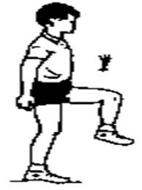
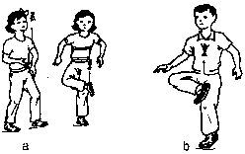
MỘT SỐ HÌNH ẢNH VỀ KỸ THUẬT ĐÁ CẦU

Slide 4
II. KỸ THUẬT ĐÁ CẦU CƠ BẢN
Tâng cầu bằng đùi.
Cách thực hiện:
Giai đoạn chuẩn bị: Chuẩn bị 2 chân đứng rộng bằng vai, mũi chân thuận đặt sau gót chân trước khoảng 1/2 bàn chân, chạm đất bằng nửa bàn chân, hai đầu gối hơi khuỵu, hai tay tự nhiên, trọng tâm cơ thể dồn vào chân trước.
Giai đoạn tâng cầu: Tung cầu lên cao khoảng 0,3 – 0,5m, cách ngực 0,2 – 0,4m, mắt nhìn theo cầu để dự đoán hướng cầu rơi. Di chuyển về nơi cầu rơi rồi co gối chân đá lăng nhẹ và lướt lên.
Giai đoạn kết thúc: Kết thúc giai đoạn tâng cầu thu chân về tư thế như tư thế chuẩn bị.

Slide 5
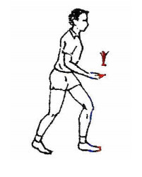
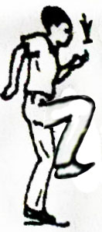
II. KỸ THUẬT ĐÁ CẦU CƠ BẢN
Tâng cầu bằng đùi.
Các lỗi thường gặp
– Tâng quá xa hoặc quá thấp.
– Di chuyển không đúng hướng cầu rơi hoặc di chuyển chậm.

Slide 6
BÀI TẬP Ở NHÀ
Các bạn tập luyện hằng ngày ở nhà mỗi ngày (sáng, chiều).
Mỗi bạn tâng tối thiểu phải từ 5-7 chạm (dành cho nữ), 10-15 chạm (dành cho nam).
Tìm hiểu, xem trước nội dung Tâng cầu bằng mu bàn chân.

Slide 7
III. LINK VIDEO KỸ THUẬT
TÂNG CẦU BẰNG ĐÙI.
ĐỘNG TÁC TÂNG CẦU BẰNG ĐÙI:
https://youtu.be/NVq7DAIBKJc

